Slide 1
Кризис чтения: энергия преодоления
Аскарова В. Я., проф. кафедры библиотечно-информационной деятельности ЧГАКИ, г. Челябинск

Slide 2
Программно-проектная деятельность по поддержке и развитию чтения в Челябинской области
1. Проект Год детского чтения в Челябинской области (2004;)
2. Программа «Секреты семейного чтения или как стать родителями читающего ребенка»(2004- )
3. Проект Года чтения в Челябинской области «Читающий Урал – настоящая Россия» (2007)
4. Библиотечная ассамблея «Национальная программа продвижения чтения: уральский вариант»
5. Первый международный интеллектуальный форум «Чтение на евразийском перекрестке» (2010)
6. Сетевой мегапроект «Поддержка и развитие чтения на Большом Урале: библиотечный «локомотив»» (2010 - )
7. Молодежный читательский форум (2011 г.)
8. Российско-Казахстанский проект «Читающая Евразия» (2011-2012)
9. Фестиваль «Открытая книга» ( 2012, 2013)
10. Второй международный интеллектуальный форум «Чтение на евразийском перекрестке» (2013)

Slide 3
Центры развития и поддержки чтения в Челябинске
1. Библиотечная сфера (ЦЧ ЧОУНБ, ЦЧ ЧОДБ, ЧОЮБ, ЦГБ им. А. С. Пушкина).
2. Сфера образования (ЦЧ ЧГАКИ, ЧГПУ, физико-математический лицей №31)
3. Сфера книжного бизнеса –общество «PRO-движение книги»

Slide 4
Гости фестиваля «Открытая книга» (З. Прилепин, М. Степнова, О. Кашин, А. Архангельский) Челябинск, октябрь 2012

Slide 5
Проект «Открытая книга»

Slide 6
Захар Прилепин и 11а

Slide 7
И. Прохорова в 31-м лицее

Slide 8
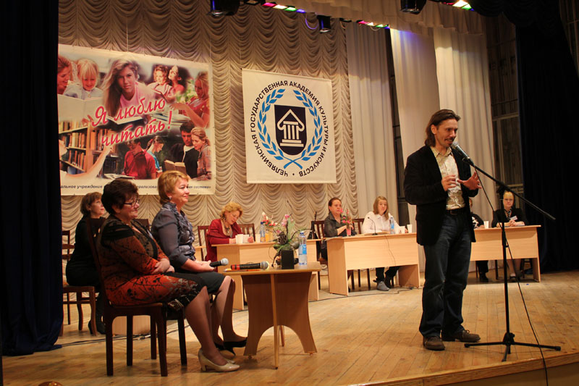
Публичные размышления литературного критика А. Ф. Гаврилова о пользе чтения

Slide 9
Рэп «Читать - круто!»

Slide 10
Молодежный читательский форум

Slide 11
Эмблема международного интеллектуального форума «Чтение на евразийском перекрестке» (2010, 2013)

Slide 12
Марина Волкова, инициатор Читательских марафонов и автопробегов

Slide 13
Правило марафона: это не встреча с автором, а встреча читателя с книгой

Slide 14
Читательский марафон М. Волковой

Slide 15
Автопробег «Километры и книгобайты»

Slide 16
Слоган автопробега :
Через он-лайн — к читателям.
Цель автопробега — укрепление партнерских связей библиотек для современного продвижения книги и чтения.
Главная тема встреч во время автопробега — обсуждение продвижения чтения и книги средствами интернета.

Slide 17
Наши планы
1. Издать коллективную монографию «Чтение. XXI век».
2. Принять участие в исследовании «Чтение, которое нас объединяет».
3. Провести самостоятельное исследование «Юность с книгой»

Slide 18
Спасибо за внимание! viovita@yandex.ru

